Slide 1
Испытания масс-сепаратора трансплутониевых элементов и оптимизация режимов электромагнитного разделения изотопов
Сессия Совета ОФН РАН «Релятивистская ядерная физика
и физика тяжелых ионов»
Докладчик – Рычков Ю.В.
30.06.2025

Slide 2
Комплекс разделения изотопов
Назначение комплекса – получение высокообогащенных изотопов трансплутониевых элементов для проведения ядерно-физических исследований, в том числе для проведения экспериментов по синтезу новых свертяжелых элементов.
Ожидаемый состав исходной смеси
изотопов Cf после облучения:
Технология электромагнитного разделения способна обеспечить:
Высокий коэффициент
разделения $α$
2. Возможность обращения
с малыми количествами вещества
Массовая доля, %
Cf-249 | Cf-250 | Cf-251 | Cf-252
~42 | ~21 | ~28 | ~9
Необходимо изменить изотопный состав
Коэффициент разделения α :
$α=\frac{C^{′}/(1−C^{′})}{C_{0}(1−C_{0})}$ > 700
Высокий нейтронный поток:
1мг Сf-252 – 2,3 ∙ 10⁹ с⁻¹
где $C′$ и $C_{0} −$ абсолютные изотопные концентрации целевого изотопа
в обогащенном продукте и исходной
смеси соответственно
Требования к мишенному материалу:
Масса Cf-251 – не менее 25 мг
Масса Cf-252 – не более 10 мкг
2

Slide 3
Электромагнитные изотопные масс-сепараторы РФЯЦ-ВНИИЭФ
Наименование | С-2 | С-3
Тип поля | 1/R | 1/R | Оптимальное распределение поля для разделения тяжелых изотопов
Дисперсия на 1% Δm | 20 мм | 35 мм | Высокая изотопная чистота
Коэффициент разделения | 200-500 | Не менее 700
Производительность | до 20 мг/ч | до 1* мг/ч до 20* мг/ч | ← Cf | * Зависит от активности
 |  |  | ← ТУЭ
КПД одного разделения | 7% | 20% | Низкие потери вещества
Тип радиационной защиты | Перчаточные боксы | Горячие камеры | Работа с высокоактивными элементами
Статус | Действует с 1967 г | Экспериментальный образец (2024 г.)
Единственный в мире сепаратор c радиационной защитой и автоматизированным дистанционным управлением, который позволит разделять изотопы высокоактивных ТПЭ
3

Slide 4
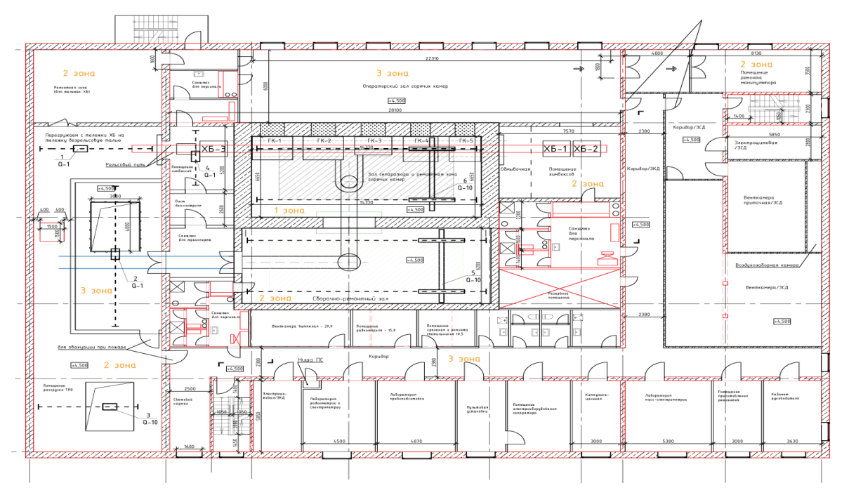
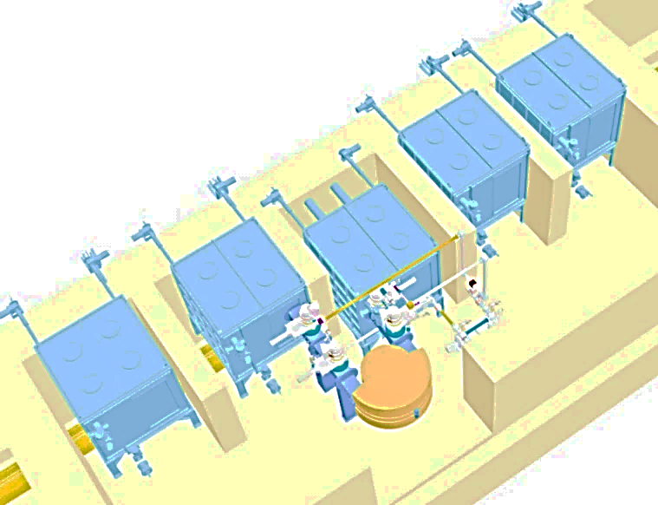
Состав комплекса разделения изотопов
Операторский зал
1
1
1
1
Технологический участок
1
Вентиляция
Зона разгрузки
2
Размещение основного оборудования
технологического участка
Аналитическая лаборатория
1 ─ горячие камеры для размещения оборудования технологического участка
2 ─ электромагнитный масс-сепаратор
Планировка Комплекса разделения изотопов
4

Slide 5
Определение характеристик нового масс-сепаратора
Проведены расчетные и экспериментальные исследования, определены основные технические характеристики масс-сепаратора:
Магнитное поле неоднородное c показателем спада n=1:
$$B\left(r\right)= B_{0}{\left(\frac{r_{0}}{r}\right)}^{n}$$
при угле отклонения $ψ=π$изображение в фокальной плоскости прямолинейно и не зависит от соотношения плеч
фокусировка пучка – входной и выходной границами
позволяет использовать широкоугольные пучки
Дисперсия в таком поле определяется формулой:
$$D=\frac{1}{2}r_{0}ψλ_{2}\frac{∆m}{m}$$
где $\frac{∆m}{m}$ – относительная разность масс,
r₀ = 700 мм – радиус средней траектории,
$λ_{2}$ – длина выходной плеча в единицах r₀
Входное плечо $λ_{1}=2r0$
Выходное плечо $λ_{2}≃3r0$
Расходимость ионного пучка – до 7°
Угол вертикальной сходимости – 0,5°
Дисперсия на 1% относительной разности масс
D_{1%} = 35 мм
При таких характеристиках возможно получение коэффициента разделения α ≥ 700
5

Slide 6
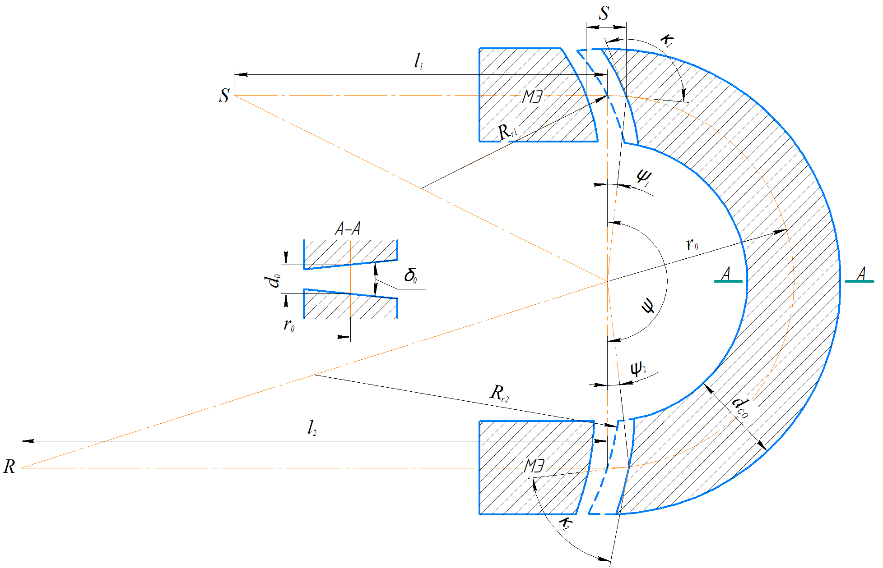
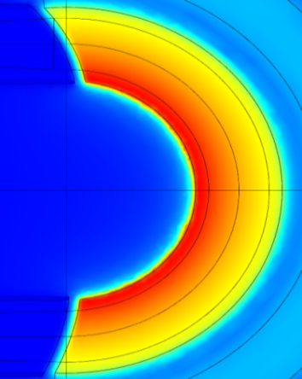
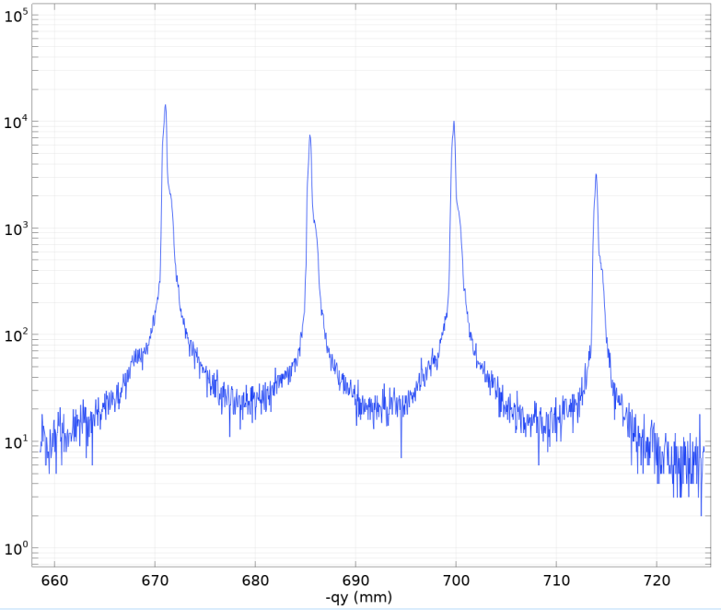
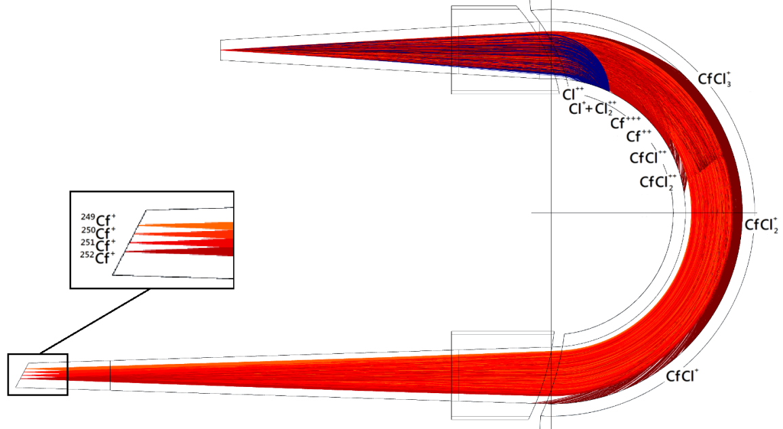
Расчетные траектории ионных пучков
источник
ионов
x, мм
660 670 680 690 700 710 720
10⁵
10⁴
приёмник
изотопов
10³
10²
Схема фокусировки пучка ионов
Напряжённость магнитного
поля в межполюсном
зазоре, А/м
10¹
10⁰
Расчетный спектр масс изотопов калифорния
и положение входных щелей приемных коробок
Результаты компьютерного моделирования подтвердили правильность выбранных основных характеристик масс-сепаратора
Траектории ионных пучков (рабочее вещество – CfCl₃)
6

Slide 7
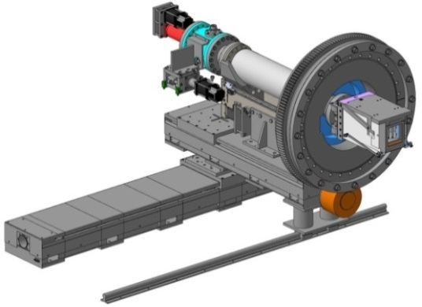
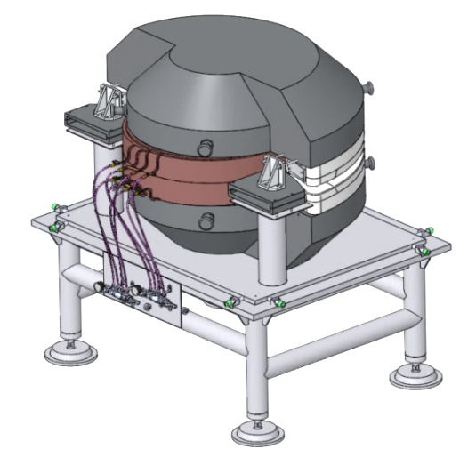
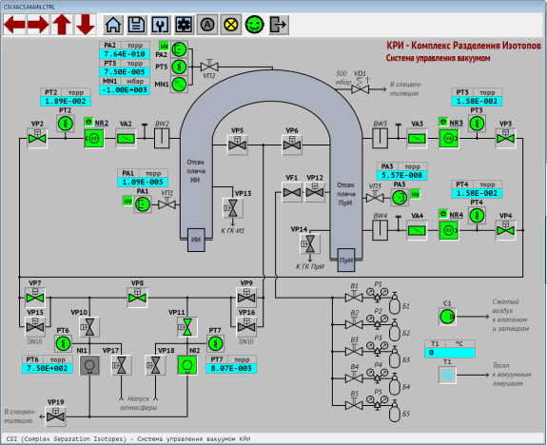
Характеристики масс-сепаратора
На основании расчетов и опыта эксплуатации масс-сепаратора С-2, определены основные технические требования к новому сепаратору:
Рабочее вещество – хлориды металлов
Ионы – однозарядные, одноатомные с М = 200 ÷ 260 а.е.м.
Энергия ионов – до 50 кэВ
Сила тока пучка ионов – до 0,5 мА
Магнитная индукция на средней траектории B₀ – до 0,8 Тл
Входное плечо магнита – 1400 мм
Выходное плечо магнита – 2200±150 мм
Рабочее давление в вакуумной камере – 2,7∙10⁻⁴ Па
Размеры входной щели приемных коробок – 40×3 мм²
Дистанционное автоматизированное управление технологическим процессом
Источник ионов
Приёмник изотопов
Диспергирующий
электромагнит
Мнемосхема управления
вакуумной системой
7

Slide 8
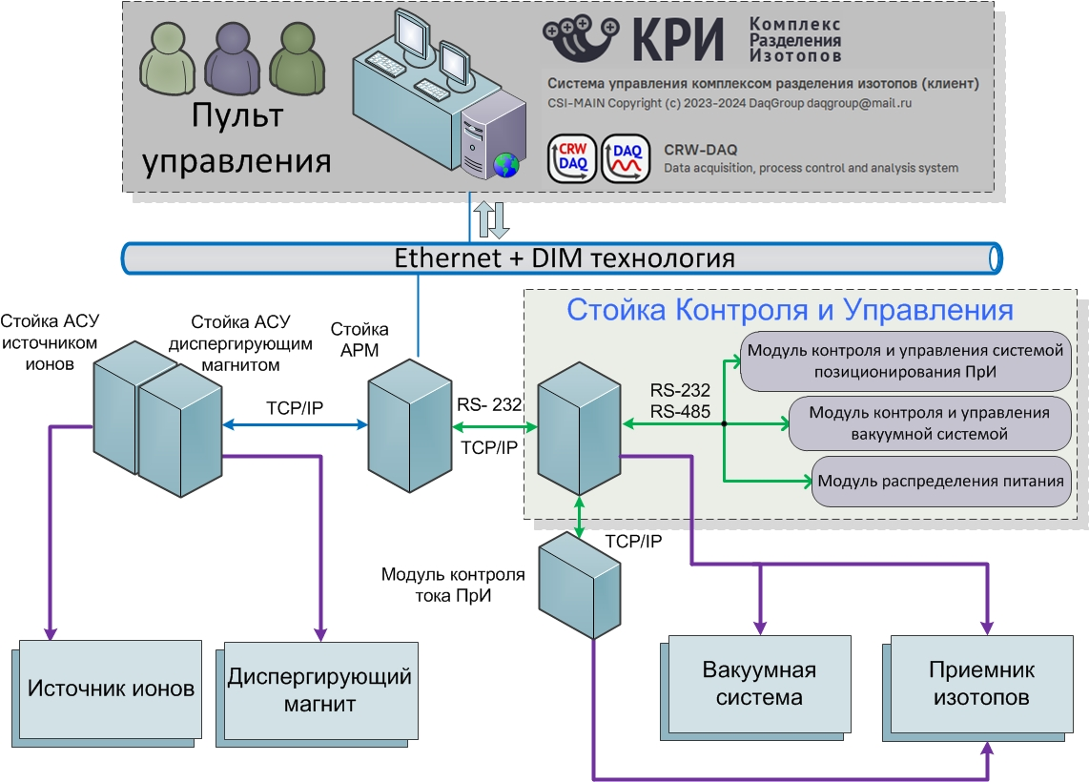
Система контроля и управления
автоматизированное дистанционное управление всеми составными частями электромагнитного масс-сепаратора как единой системой
построение спектра масс разверткой пучка как по ускоряющему напряжению, так и по магнитному полю
наведение и удержание фокуса ионных пучков на входных щелях приемных коробок приемника изотопов
дистанционный контроль процесса разделения изотопов
сбор, хранение и обработка экспериментальных данных
обеспечение безопасных режимов работы оборудования и защита от заведомо неверных действий оператора
Схема системы контроля и управления
Система контроля и управления построена по классической трехуровневой иерархической схеме и содержит элементы, работающие на разных аппаратных и программных платформах, для их объединения в единую информационную систему выбрана сетевая технология DIM.
8

Slide 9
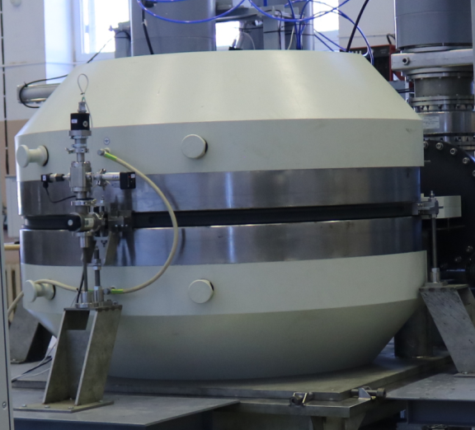
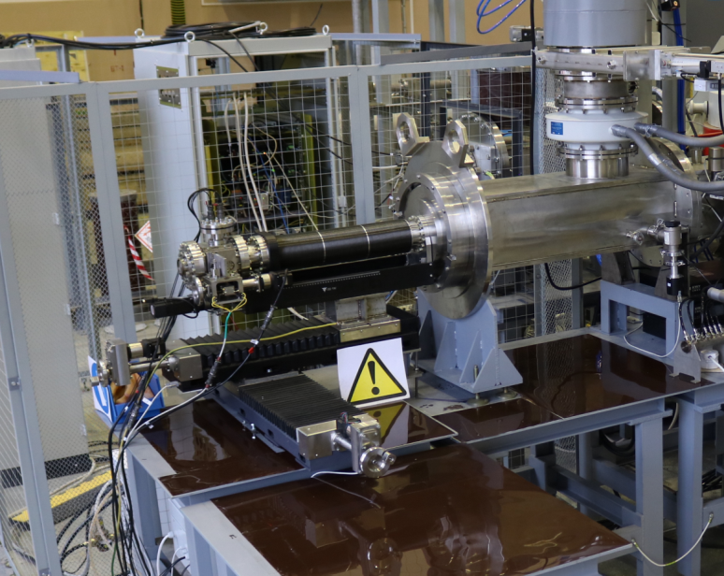
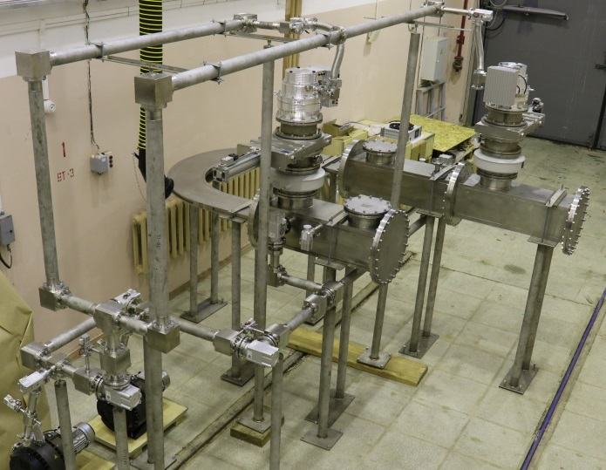
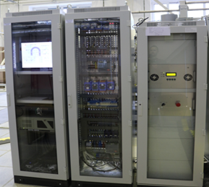
Изготовление оборудования
Источник ионов
Диспергирующий электромагнит
Приёмник изотопов
Блок коробок приёмника изотопов
Испытания вакуумной системы
Стойки СКУ
9

Slide 10
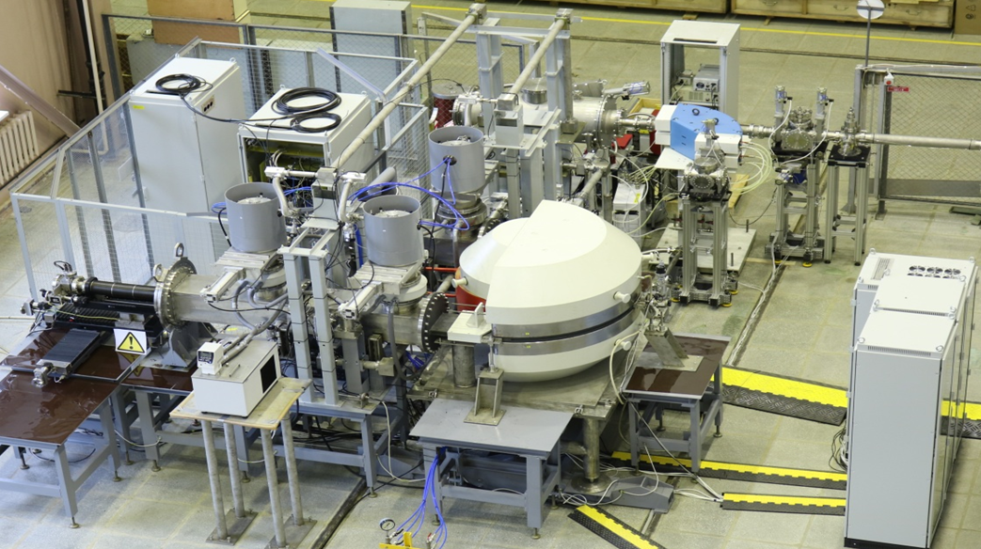
Монтаж оборудования
Испытательный стенд
источника ионов
ЭО масс-сепаратора
10

Slide 11
Применение имитаторов ТПЭ для проведения испытаний
Перед проведением испытаний была проведена оценка возможности применения самария и свинца в качестве имитаторов поведения трансплутониевых элементов на различных стадиях технологического процесса электромагнитного разделения.
Приняты решения:
в качестве стабильного имитатора массы калифорния в ходе процесса разделения использовать в качестве стартового вещества металлический свинец;
в качестве имитатора химического поведения хлорида калифорния в ходе отработки радиохимических технологий использовать хлорид самария (III).
11

Slide 12
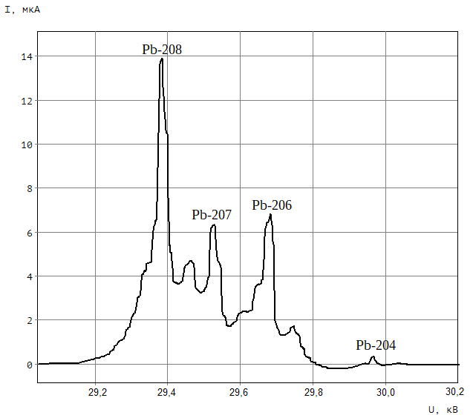
Пусконаладочные работы по подсистемам ЭО МС
В соответствии с программой ПНР выполнена наладка и испытание:
Вакуумной камеры на герметичность
Систем газонаполнения, водяного охлаждения, подачи сжатого воздуха
Системы контроля и управления
Высоковольтного и низковольтного питания источника ионов
Приемника изотопов
Подключение и проверка полярности диспергирующего электромагнита
Проведен тестовый запуск на металлическом свинце:
Включены все системы одновременно
Получен пучок ионов свинца и определены его характеристики
Зарегистрированы ионные токи на приемнике изотопов
Определен зарядовый состав пучка
Получен спектр масс изотопов свинца путем сканирования пучка разверткой по ускоряющему напряжению
Определено разрешение по массам в спектре: на 50% высоте пика свинца-208 разрешение составило R_{50%} = 433 отн. ед.
Определена дисперсия масс-сепаратора на 1% относительной разности мacc D_{1%}= 29,98 мм
Установлено, что ЭО МС готов к проведению испытаний
Зарядовый состав пучка ионов:
Тип ионов | Доля в пучке, %
Pb¹⁺ | 94,55
Pb²⁺ | 5,35
Pb³⁺ | 0,03
Pb⁴⁺ | 0,06
Спектр масс изотопов свинца
12

Slide 13
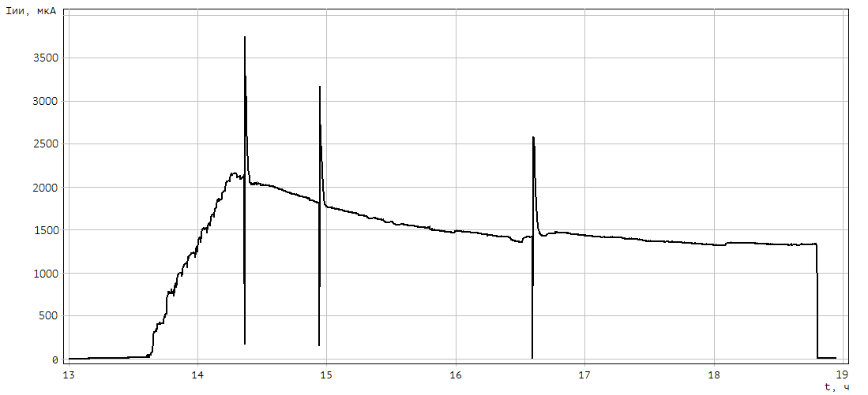
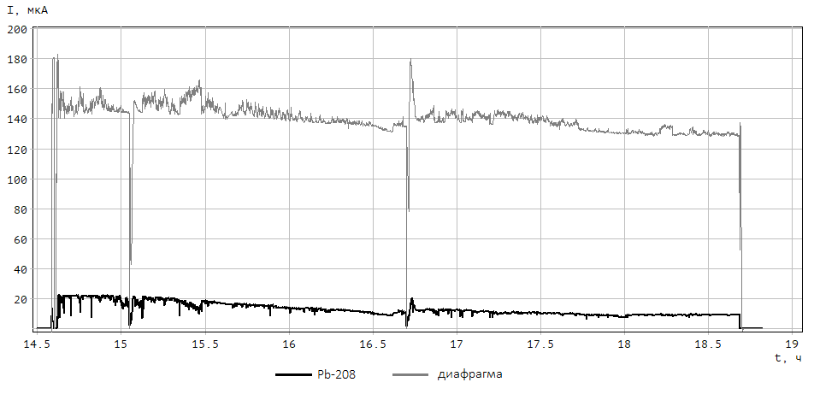
Проведение испытаний ЭО МС (1)
Основные параметры процесса | Значение
Рабочее вещество | Pb
Длительность разделения t | 4,07 ч
Средний ток ионов Pb-208 в приёмной коробке I₂₀₈ | 13,1 мкА
Доля однозарядных ионов в пучке n¹⁺ | 93,3%
Давление в вакуумной камере | 5,0·10⁻⁴ Па
Температура тигля | 745 °С
Энергия ионов | 29,7 кэВ
Ток диспергирующего электромагнита | 145 А
Ток пучка из источника ионов | 1,5 мА
Суммарный ток на приемнике изотопов | 190 мкА
График тока пучка из источника ионов
Масса целевого изотопа в приёмной коробке:
$m_{о}^{обогащ}=\frac{M}{nF}\int_{t_{1}}^{t_{2}}{I_{о}\left(t\right)dt}=\frac{M}{nF}I208∙t∙\frac{К_{з}^{0}}{К_{з}}∙\frac{К_{пр}^{0}}{К_{пр}}$ = 0, 013 г
КПД разделения $η=\frac{m_{о}^{обогащ}}{Δm{∙C}_{0}}$= 21,2 %
где С₀ = 0,524 – массовая доля изотопа Pb-208 в исходном свинце
$Δm$ = 0,117 г – масса свинца, израсходованная из тигля
Графики тока пучка в коробке 208 и на диафрагме
13

Slide 14
Проведение испытаний ЭО МС (2)
Коэффициент прохождения ионного пучка по камере:
$К_{пр}=\frac{I_{ПрИ}^{}}{I_{ИИ}}$ = 11,1%
где I_{ИИ}, I_{ПрИ} – ток однозарядных ионов из источника ионов и на приемнике
Коэффициент захождения в приемные коробки:
$К_{з}=\frac{\sum{I_{i}}}{I_{ПрИ}^{}}$ = 23,3%
где $\sum{I_{i}}$ – сумма ионных токов в приёмных коробках
Фокусировка ионного пучка осуществлялась за фокальной плоскостью приемника изотопов
Сходимость ионного пучка в вертикальном направлении превышала требуемое значение (0,5°)
Требуется оптимизация режимов работы электромагнита (финишная обработка торцевых полюсных наконечников) и/или корректировка длины выходного плеча вакуумной камеры
Фазовый портрет пучка в плоскости y-y'
Требуется оптимизация электрических потенциалов, подаваемых на электроды источника ионов и их геометрии
При достижении оптимальных режимов работы будут обеспечены целевые значения коэффициентов прохождения ($К_{пр}^{0}$= 90%) и захождения ($К_{з}^{0}$ = 90%)
14

Slide 15
Оптимизация режимов работы масс-сепаратора Источник ионов (1)
EXT PULL FOC GND
x-x'
Оптимизация система отбора пучка:
- распределение электрического поля ионной оптики – оптимизация потенциалов и при необходимости геометрии электродов
- повышение точности установки электродов – применение специального юстировочного шаблона
Проводка пучка без потерь на стенках вакуумной камеры
y-y'
Один из вариантов расчета траекторий ионного пучка U_{EXT} = 50 кВ, U_{PULL} = 49 кВ, U_{FOC} = 35 кВ, I⁺ = 176 мкА
15

Slide 16
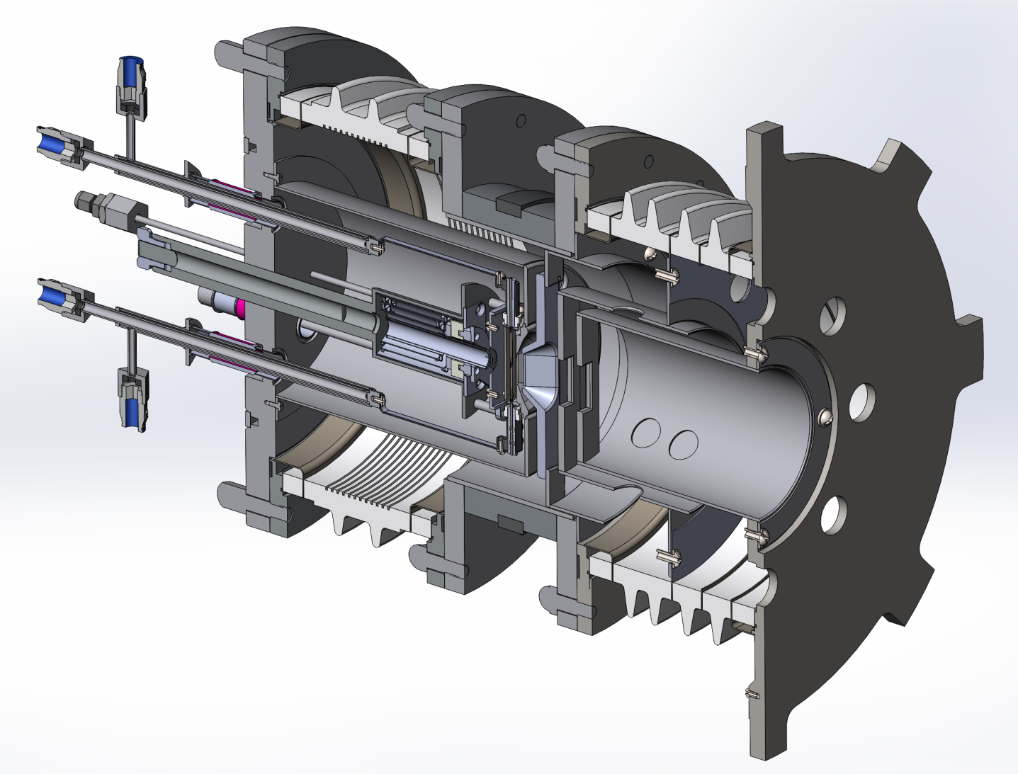
Оптимизация режимов работы масс-сепаратора Источник ионов (2)
Оптимизация физического узла, генерирующего ионы:
- величина и конфигурация внешнего магнитного поля ИИ - положение отражателей электронов
- режим испарения и транспортировка паров рабочего вещества в разрядную камеру
- режим работы термокатода
- зарядовый состав при работе на хлоридах металлов
Повышение эффективности использования вещества
Источник ионов
16

Slide 17
Заключение
Разработан и создан экспериментальный образец масс-сепаратора.
Проведены испытания экспериментального образца масс-сепаратора на стабильных имитаторах и определены подходы по достижению оптимальных режимов разделения изотопов.
Оптимизация режимов разделения изотопов и экстраполяция характеристик масс-сепаратора, полученных на стабильных имитаторах, на ТПЭ обеспечит КПД одного разделения не менее 20%, а с применением технологии регенерации коэффициент переработки вещества составит более 40%.
17

Slide 18
Спасибо
за внимание

Slide 19
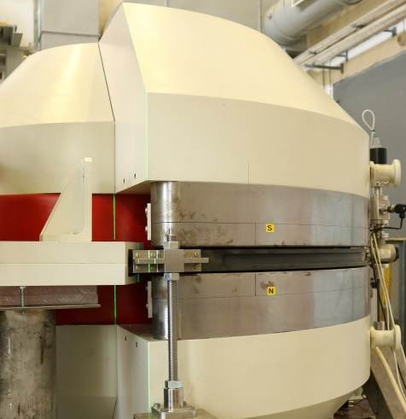
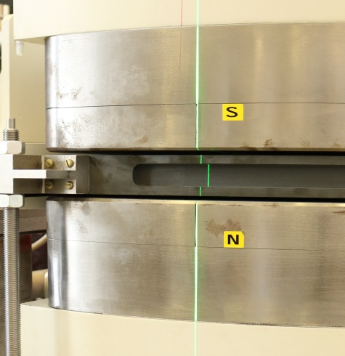
Оптимизация режимов работы масс-сепаратора Диспергирующий электромагнит
1. Дополнительная юстировка полюсов – выполнено
2. Проведение финишной обработки концевых полюсных наконечников и магнитных экранов
Юстировка полюсов магнита

Slide 20
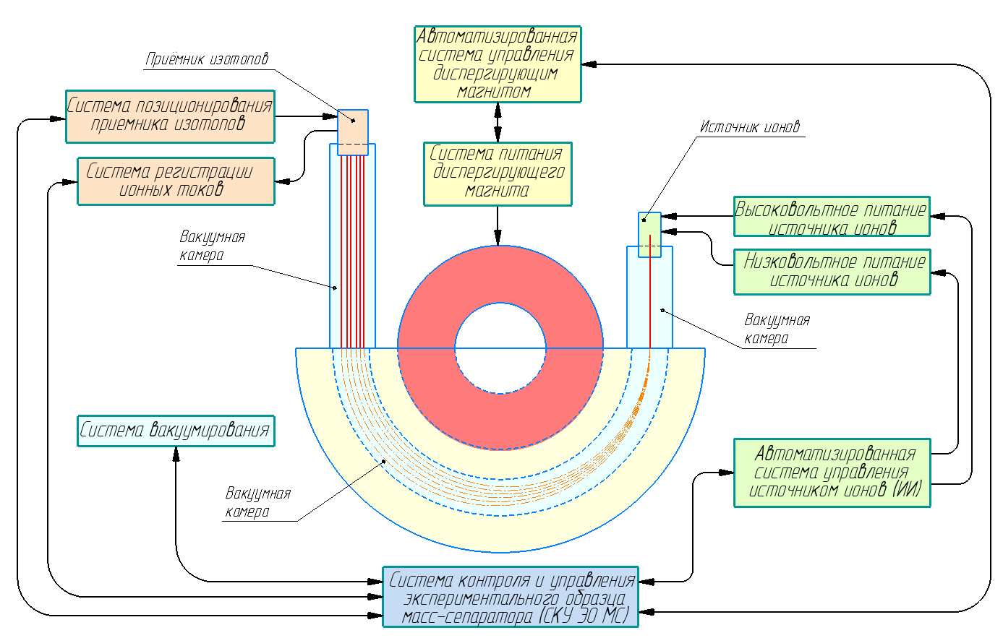
Аппаратное исполнение СКУ

Slide 21
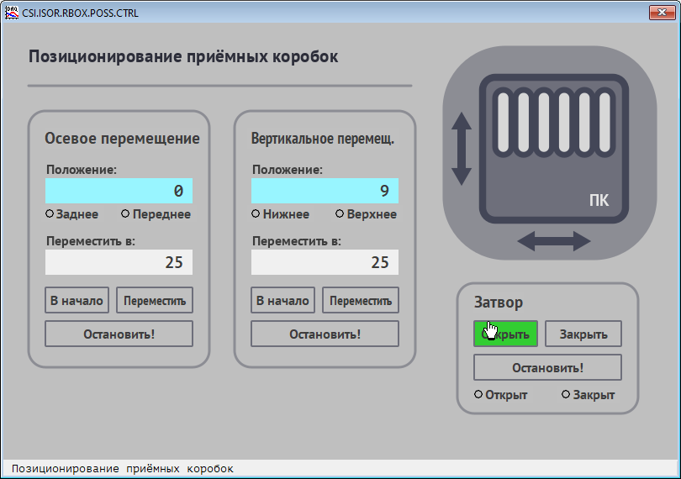
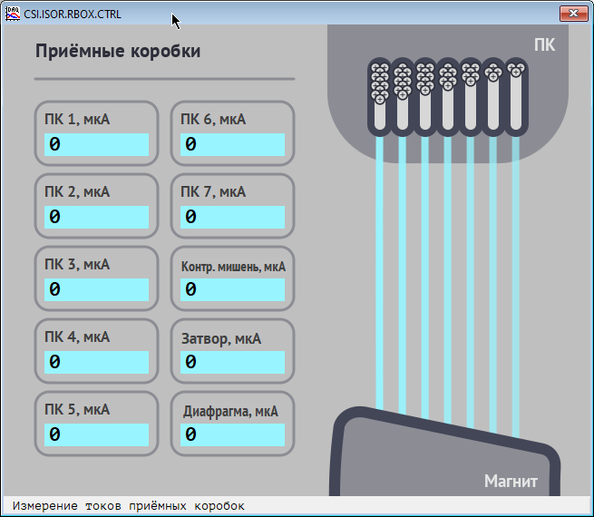
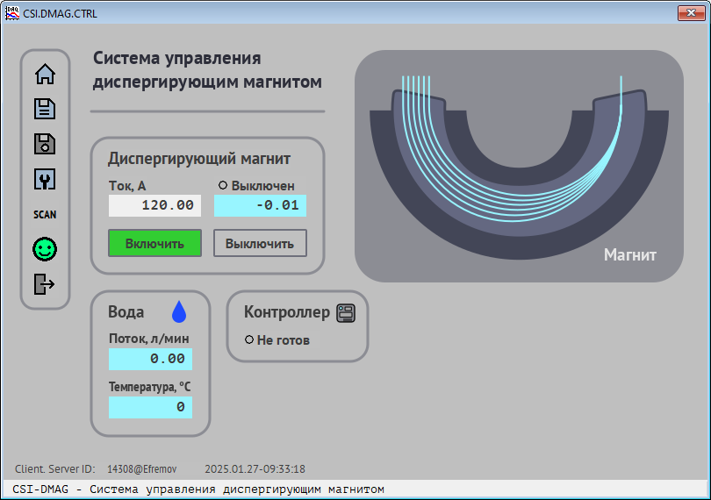
Оптимизация режимов работы масс-сепаратора Вспомогательные системы
Вакуумная система
- установка дополнительной секции вакуумной камеры со стороны приемника
(для обеспечения наведения приемных коробок на фокальную плоскость)
Система охлаждения
- установка дополнительных датчиков расхода и температуры
Система контроля и управления
- реализация дополнительных блокировок от неверного состояния оборудования
- повышение стабильности и улучшение эргономичности ПО оператора
Мнемосхемы системы управления

